Slide 1
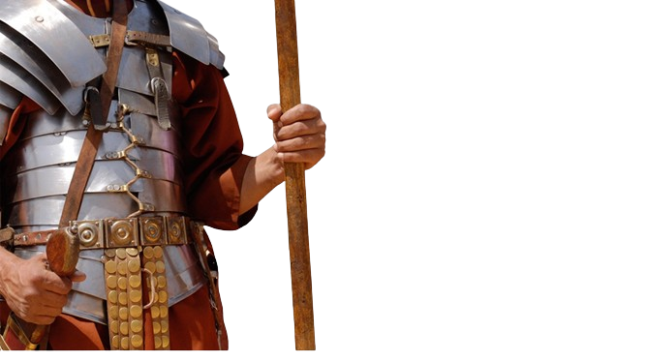
BATALHA ESPIRITUAL
VENCENDO A
24
A ARMADURA DE DEUS

Slide 2
O CRENTE PRECISA VESTIR A ARMADURA DE DEUS!
“Revesti-vos de toda a armadura de Deus, para poderdes permanecer firmes contra as ciladas do diabo” (Ef 6.11).
“Portanto, tomai toda a armadura de Deus, para que possais resistir no dia mau e, havendo feito tudo, permanecer firmes” (Ef 6.13).

Slide 3
1) CINJA O CINTO DA VERDADE!
“Estai, pois, firmes, tendo cingidos os vossos lombos com a verdade...” (Ef 6.14).

Slide 4
2) VISTA A COURAÇA DA JUSTIÇA!
“... e vestida a couraça da justiça... (Ef 6.14).

Slide 5
3) CALCE AS SANDÁLIAS DO EVANGELHO!
“... e calçados os pés com a preparação do evangelho da paz...” (Ef 6.15).

Slide 6
4) EMBRACE O ESCUDO DA FÉ!
“... tomando, sobretudo, o escudo da fé, com o qual podereis apagar todos os dardos inflamados do Maligno” (Ef 6.16).

Slide 7
5) COLOQUE O CAPACETE DA SALVAÇÃO!
“Tomai também o capacete da salvação...” (Ef 6.17).

Slide 8
6) EMPUNHE A ESPADA DO ESPÍRITO!
“... e a espada do Espírito, que é a Palavra de Deus...” (Ef 6.17).

Slide 9
O CRENTE VESTE A ARMADURA DE DEUS EM ORAÇÃO!
“... com toda a oração e súplica, orando em todo tempo no Espírito” (Ef 6.18).

Slide 10
SE NÃO VESTIRMOS A ARMADURA DE DEUS...
... corremos o risco de sermos derrotados e envergonhados por Satanás!
“Procura apresentar-te diante de Deus aprovado, como obreiro que não tem de que se envergonhar, que maneja bem a palavra da verdade” (2 Tm 2.15).

Slide 11
“Deus proporcionou à igreja armas divinamente poderosas” (Sammy Tippit).
PRÓXIMO ESTUDO:
25) O SANGUE DE JESUS TEM PODER

